Slide 1
Deskundigheid en kwaliteit Thema 14
W17MZ

Slide 2
Programma
Terugblik vorige les
Cliëntenraad
Wet medezeggenschap cliënten zorginstellingen (WMCZ)
Vertrouwenspersoon + WKKGZ
Theorie
Angerenstein

Slide 3
Geschil in de zorg
Mark Pieterse is erg ontevreden over de zorg die zijn moeder krijgt.
Als hij langs komt ligt zij regelmatig in haar eigen ontlasting en het huis stinkt enorm.
Gesprekken met de hulpverlener hebben weinig opgeleverd (te weinig personeel) waardoor de problemen blijven voortbestaan.
Het enige dat Mark Pieterse weet is dat het zorgkantoor de zorg voor moeder inkoopt, verder hij heeft geen idee waar hij met zijn klacht naar toe moet.
Welke stappen zou jij ondernemen?

Slide 4
Vertrouwenspersoon
Aandachtig luisteren naar verhaal cliënt of mantelzorger
Adviseren de klacht kenbaar te maken bij de persoon
die het betreft
Tips geven om gesprek ‘aan te vliegen’
Niet mogelijk → Klachtenprocedure klachtencommissie
Rapporteert anoniem voor de organisatie

Slide 5
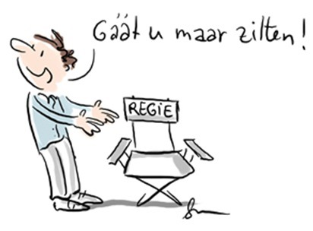
Vertrouwenspersoon
Gaat uit van eigen regie cliënt
Is er slechts ter ondersteuning
Bijv. wel aanwezig bij gesprekken, maar zegt niks
Helpt bij voorbereiden lastige gesprekken/schrijven van klachtenbrieven

Slide 6
Wet Kwaliteit klachten en geschillen zorg
Wat
Een wet om de band tussen zorgaanbieder en cliënt verbeteren
Doel
De klachtenprocedure bij klachtenfunctionaris of geschilleninstantie vergemakkelijken
Hoe
Klachten en geschillen makkelijker indienen en procedures sneller afhandelen

Slide 7
Klachtenfunctionaris
Wat: Bemiddelende en adviserende rol
Doel: Cliënt en hulpverlener met elkaar in gesprek gaan
Hoe: Klachtenfunctionaris begeleid dit gesprek
Rol: onpartijdig
Resultaat negatief → Rechtszaak of geschilleninstantie

Slide 8
Geschilleninstantie vs. klachtencommissie
Geschilleninstantie
Onafhankelijke partij die een geschil bekijkt en daarover uitspraak doet
Bindend advies!
Als cliënt in gelijk gesteld wordt, moet hulpverlener actie ondernemen.
Altijd na 6 maanden uitspraak
Klachtencommissie
Onafhankelijke personen
Behandeld schriftelijke klachten
Eerst door bemiddeling
Niet mogelijk? Dan volgt uitspraak

Slide 9
Geschil in de zorg
Mark Pieterse is erg ontevreden over de zorg die zijn moeder krijgt.
Als hij langs komt ligt zij regelmatig in haar eigen ontlasting en het huis stinkt enorm.
Gesprekken met de hulpverlener hebben weinig opgeleverd en de problemen blijven voortbestaan.
Het enige dat Mark Pieterse weet is dat het zorgkantoor de zorg voor moeder inkoopt, verder hij heeft geen idee waar hij met zijn klacht terecht kan
Welke stappen zou jij ondernemen?

Slide 10
Aan de slag en vooruitblik
Angerenstein th. 14 → Opdr. 6, 7, 10 & 14

